Slide 1
KRAJE A JEJICH HOSPODÁŘSTVÍ Z_051_Česká republika_Kraje a jejich hospodářství
Registrační číslo projektu: CZ.1.07/1.1.38/02.0025
Název projektu: Modernizace výuky na ZŠ Slušovice, Fryšták, Kašava a Velehrad
Tento projekt je spolufinancován z Evropského sociálního fondu a státního rozpočtu České republiky.
Autor: Mgr. Jitka Kořístková
Škola: Základní škola a Mateřská škola Kašava, okres Zlín, příspěvková organizace

Slide 2
Anotace:
Digitální učební materiál je určen k seznámení žáků k tématu VÝVOJ HOSPODÁŘSTVÍ
Materiál rozvíjí nově získané vědomosti a dovednosti
Je určen pro předmět zeměpis a ročník 8.
Tento materiál vznikl jako doplňující materiál k učebnici: MILAN HOLEČEK A KOL. Česká republika pro 8. a 9. ročník základní školy. Praha: Fortuna, 2005. ISBN 80-7168--930-0

Slide 3
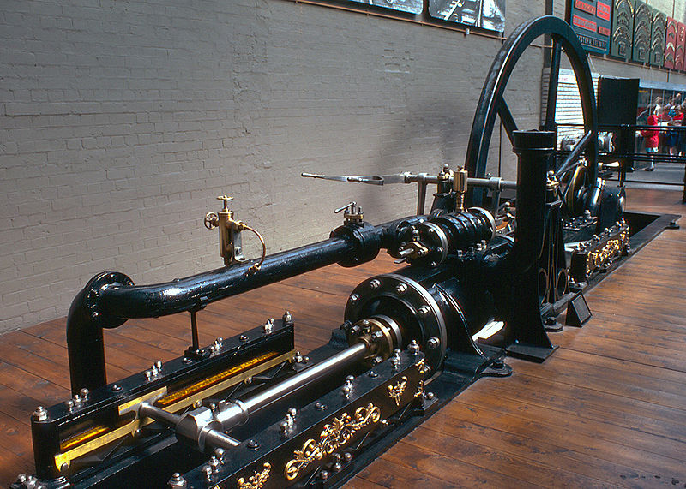
VÝVOJ HOSPODÁŘSTVÍ
Průmyslová revoluce
průmyslový rozvoj českých zemí umožnila výhodná poloha v rámci Evropy
dalšími předpoklady byly přírodní zdroje – nerostné suroviny
v 1. polovině 19. století dochází k využití parního stroje pro pohon strojů v textilních továrnách
páru vystřídala elektrická energie, která umožnila rozvoj nových odvětví
vznikly odvětví elektrotechnického průmyslu, výroby cementu, léčiv a umělých hnojiv
české země se na konci 19. století staly průmyslově nejrozvinutější oblastí celého Rakouska-Uherska
Doplň:
P….. s……

Slide 4
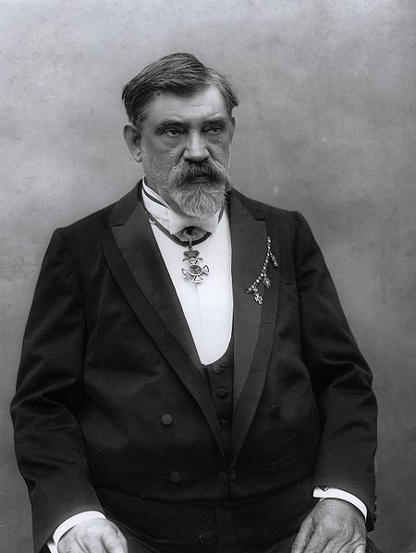
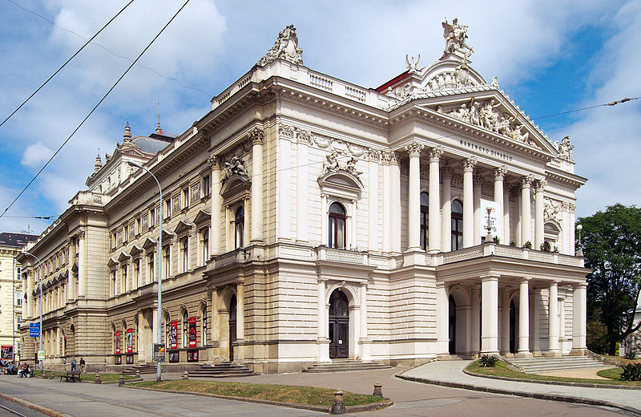
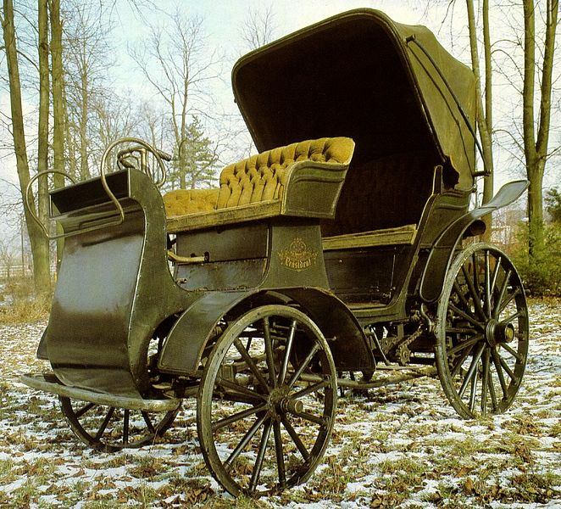
Doplň chybějící názvy:
F…….. K……... – český vynálezce
roku 1887 se stal Jindřichův Hradec díky němu prvním elektrifikovaným městem
M………. d……. v Brně
první elektricky osvětlená scéna v Evropě
NW P……….. – nejstarší osobní motorový vůz v českých zemích
- byl vyrobený v Kopřivnici roku 1897

Slide 5
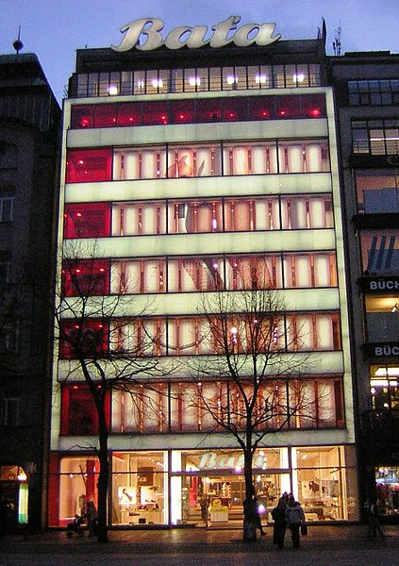
Po roce 1918
po vzniku samostatné Československé republiky /ČSR/ pokračoval rozvoj moderní průmyslové výroby, a to i přes krátký útlum v době celosvětové hospodářské krize ve 30. letech 20. století
ve 30. letech 20. století se ČSR ocitla na 10. místě v průmyslové výrobě
existovaly firmy nebo podniky – B…. ve Zlíně, P…… K……, Č.. P……, Z………. B…., Š…… v Mladé Boleslavi, T….. K……… /mnohé z nich fungují dodnes/
…… …. – založena roku 1894 ve Zlíně /Gottwaldov/
- obuvnická firma
založili ji sourozenci Anna, Antonín a Tomáš

Slide 6
Otázky:
K čemu dochází v 1. polovině 19. století?
Jaká nová odvětví vznikla?
Kde se ČSR ocitla ve 30. letech 20. století?
Jmenuj prosperující podniky a firmy po roce 1918.

Slide 7
Doplň správné názvy podniků:
.……. ………. – založena roku 1850 - nejdříve se zde vyráběly kočáry a bryčky, poté automobily
……… – založena roku 1895 v Mladé Boleslavi - založili ji 2 cyklisté Václav Laurin /mechanik/ a Václav Klement /knihkupec/
zprvu to byl podnik na výrobu jízdních kol, poté motocyklů
dnes se firma jmenuje ……. …….. a vyrábí automobily

Slide 8
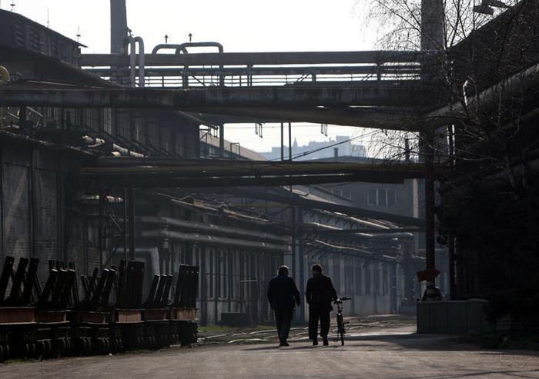
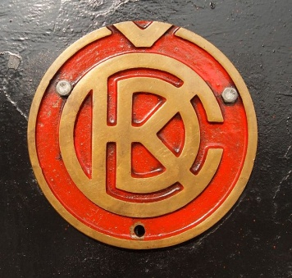
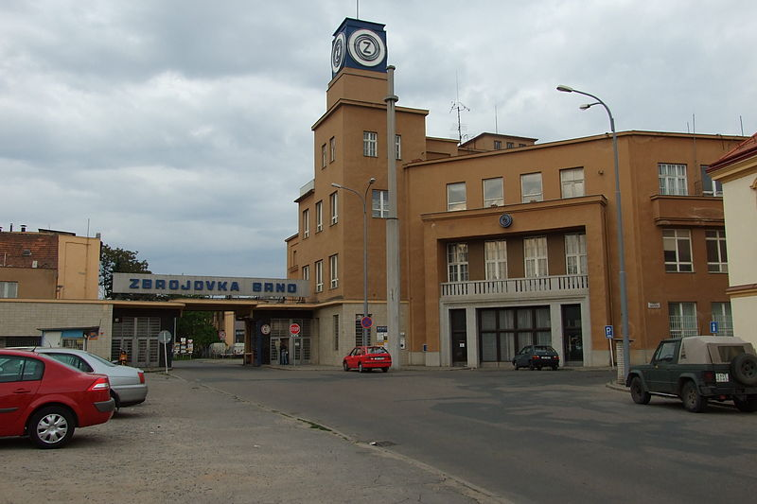
Doplň správné názvy podniků:
.…… …… – založena roku 1889
- kladenskou huť založil Karl Wittgenstein - kdysi pýcha českého průmyslu, významný strojírenský podnik
- vyráběla 36 000 tisíc tun oceli a 16 tisíc tun hotových výrobků
… …… – založeno roku 1871
- V čele podniku stál Emil Kolben
- ČKD - Českomoravská Kolben Daněk
- významný strojírenský podnik
……… ……… – založena roku 1918
- vyráběla zbraně, motory a jiné stroje

Slide 9
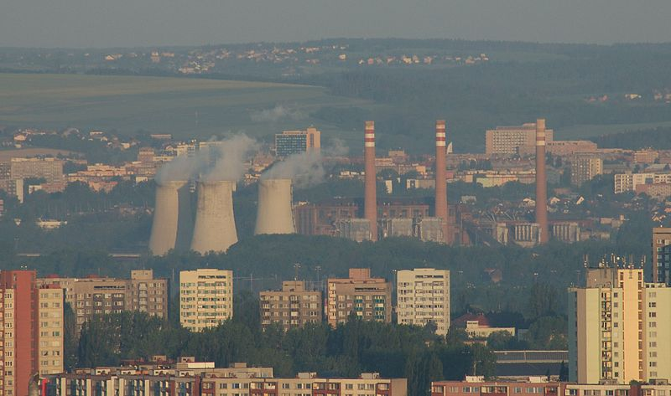
Po 2. světové válce
během 2. světové války se rozvíjela nejvíce zbrojní výroba
po válce pokračoval rozvoj těžby energetických surovin hutnictví strojírenství
dále se rozvíjel chemický, potravinářský a spotřební průmysl
v době totality /socialismu/ bylo naše hospodářství zaměřeno na těžký průmysl, bez modernizace těžké techniky

Slide 10
Otázky:
Co se nejvíce rozvíjelo během 2. světové války?
Jak se průmysl vyvíjel po válce?
Kdy bylo hospodářství zaměřeno na těžký průmysl?

Slide 11
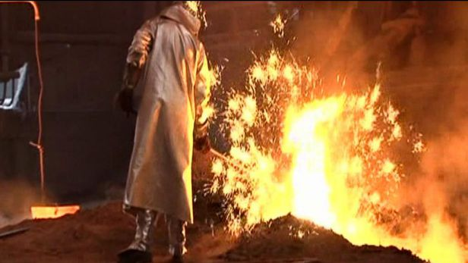
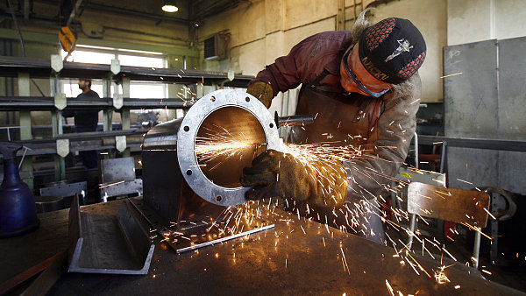
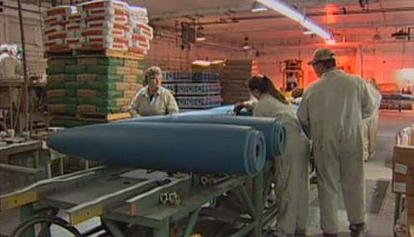
Doplň chybějící názvy:
H……….. – výroba oceli
S…………
Z…… v……..

Slide 12
Po roce 1989
výrazný zlom nastal po roce 1989
česká ekonomika se vrátila k principům tržního hospodářství
proběhly procesy privatizace /převedení vlastnictví ze státního na soukromé/ a restituce /navrácení soukromého majetku dříve zabaveného vládou/
v posledních letech ovlivňuje naše hospodářství proces globalizace /vzájemná provázanost světového a domácího trhu/
mnoho českých firem se stalo součástí mezinárodních společností
Po roce 1994
země, kde převažoval především průmysl se po roce 1994 během krátké doby přeměnila na stát s výraznou převahou obchodu a služeb
moderní průmyslové technologie snížily potřebu počtu pracovníků, v důsledku toho se vytvořila nezaměstnanost a v některých krajích je dodnes velmi vysoká
nezaměstnanost v ČR patří mezi státy EU k nejnižším, přesto v některých krajích přesahuje 10%

Slide 13
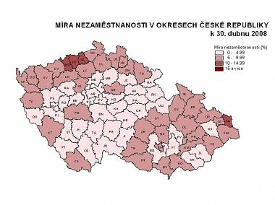
Mapa nezaměstnanosti v České republice

Slide 14
Otázky:
K čemu se vrátila česká ekonomika po roce 1989?
Vysvětli, co znamenají pojmy privatizace a restituce?
Jakým pojmem bys nahradil vzájemnou provázanost světového a domácího trhu?
V důsledku čeho vznikla po roce 1994 nezaměstnanost?

Slide 15
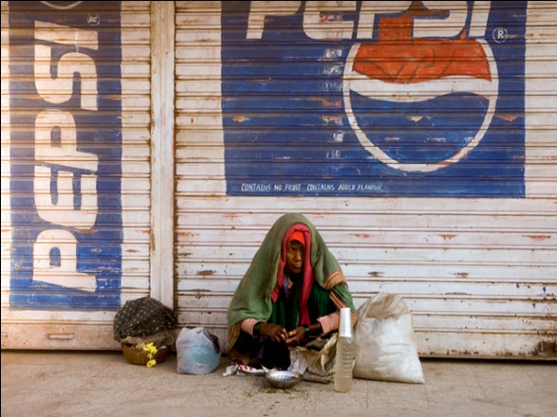
21. století
ČR se svým vstupem do Evropské unie zařadila mezi státy hospodářsky vyspělého světa
na evropské a světovém trhu se především ČR uplatňuje automobilovým průmyslem, některými potravinářskými výrobky, ale taky předními výsledky z oblasti vědy a výzkumu
ve 2. polovině 90. let 20. století se budují podniky na tzv. zelené louce, jsou to „průmyslové /industriální/ zóny“
tyto podniky u nás budují zejména zahraniční firmy /investoři/ z ekonomických důvodů
s globalizací jsou spojeny i negativní důsledky celosvětově propojeného
hospodářství
koncem roku 2008 vzniká hospodářská krize, která u nás nejvíce postihla automobilový průmysl

Slide 16
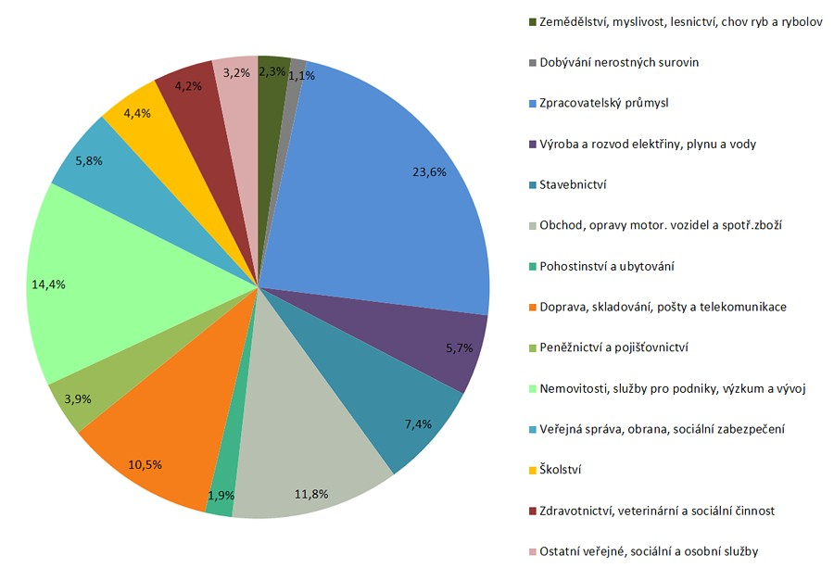
Podíl sektorů na ekonomice v České republice v roce 2011

Slide 17
Otázky:
Co se stalo se vstupem ČR do Evropské unie?
V čem se ČR nejvíce uplatňuje na evropském a světovém trhu?
Co znamená termín „zelená louka“ ?
Co přinesl rok 2008?

Slide 18
Zdroje:
Soubor:SwanningtonEngine 01.jpg. In: Wikipedia: the free encyclopedia [online]. San Francisco (CA): Wikimedia Foundation, 2001- [cit. 28.3.2009]. Dostupné z: http://cs.wikipedia.org/wiki/Soubor:SwanningtonEngine_01.jpg
Soubor:Mesto Brno - Mahenovo divadlo.jpg. In: Wikipedia: the free encyclopedia [online]. San Francisco (CA): Wikimedia Foundation, 2001- [cit. 22.9.2011]. Dostupné z: http://cs.wikipedia.org/wiki/Soubor:Mesto_Brno_-_Mahenovo_divadlo.jpg
Soubor:Krizik.jpg. In: Wikipedia: the free encyclopedia [online]. San Francisco (CA): Wikimedia Foundation, 2001- [cit. 16.12.2005]. Dostupné z: http://cs.wikipedia.org/wiki/Soubor:Krizik.jpg
Soubor:Prasident1.jpg. In: Wikipedia: the free encyclopedia [online]. San Francisco (CA): Wikimedia Foundation, 2001- [cit. 8.8.2006]. Dostupné z: http://cs.wikipedia.org/wiki/Soubor:Prasident1.jpg
Soubor:Praha Vaclavske nam Bata DSCN1175.JPG. In: Wikipedia: the free encyclopedia [online]. San Francisco (CA): Wikimedia Foundation, 2001- [cit. 22.3.2007]. Dostupné z: http://cs.wikipedia.org/wiki/Soubor:Praha_Vaclavske_nam_Bata_DSCN1175.JPG
Soubor:Bata 1.jpg. In: Wikipedia: the free encyclopedia [online]. San Francisco (CA): Wikimedia Foundation, 2001- [cit. 6.1.2007]. Dostupné z: http://cs.wikipedia.org/wiki/Soubor:Bata_1.jpg
Poldi Kladno. In: Wikipedia: the free encyclopedia [online]. San Francisco (CA): Wikimedia Foundation, 2001- [cit. 18.9.2007]. Dostupné z: http://www.google.cz/search?
Soubor:Brno, hlavní nádraží, lokomotiva 433.001 (02).jpg. In: Wikipedia: the free encyclopedia [online]. San Francisco (CA): Wikimedia Foundation, 2001- [cit. 31.12.2011]. Dostupné z: https://cs.wikipedia.org/wiki/Soubor:Brno,_hlavn%C3%AD_n%C3%A1dra%C5%BE%C3%AD,_lokomotiva_433.001_(02).jpg
Soubor:Zbrojovka Brno.JPG. In: Wikipedia: the free encyclopedia [online]. San Francisco (CA): Wikimedia Foundation, 2001- [cit. 4.5.2007]. Dostupné z: http://cs.wikipedia.org/wiki/Soubor:Zbrojovka_Brno.JPG
Soubor:New Škoda logo-2.jpg. In: Wikipedia: the free encyclopedia [online]. San Francisco (CA): Wikimedia Foundation, 2001- [cit. 1.7.2011]. Dostupné z: http://cs.wikipedia.org/wiki/Soubor:New_%C5%A0koda_logo-2.jpg
Soubor:Logo 1227177195.jpg. In: Wikipedia: the free encyclopedia [online]. San Francisco (CA): Wikimedia Foundation, 2001- [cit. 20.4.2011]. Dostupné z: http://cs.wikipedia.org/wiki/Soubor:Logo_1227177195.jpg
Míra nezamestnanosti v roce 2008. In: Wikipedia: the free encyclopedia [online]. San Francisco (CA): Wikimedia Foundation, 2001- [cit. 16.1.2009]. Dostupné z: http://www.google.cz/search?q=mapa+nezam%C4%
České hutnictví. In: Wikipedia: the free encyclopedia [online]. San Francisco (CA): Wikimedia Foundation, 2001- [cit. 6.7.2008]. Dostupné z: http://www.google.cz/search?q=hutnictv%C3%
Český průmysl. In: Wikipedia: the free encyclopedia [online]. San Francisco (CA): Wikimedia Foundation, 2001- [cit. 8.2.2007]. Dostupné z: http://www.google.cz/search?q=stroj%C3%ADrenstv%C3%
Zbrojní výroba. In: Wikipedia: the free encyclopedia [online]. San Francisco (CA): Wikimedia Foundation, 2001- [cit. 24.4.2006]. Dostupné z: http://www.google.cz/search?q=zbroja%C5%99stv%C3%

Slide 19
Soubor:Elektrárna Třebovice.jpg. In: Wikipedia: the free encyclopedia [online]. San Francisco (CA): Wikimedia Foundation, 2001- [cit. 14.5.2007]. Dostupné z: http://cs.wikipedia.org/wiki/Soubor:Elektr%C3%A1rna_T%C5%99ebovice.jpg
Soubor:Pepsi in India.jpg. In: Wikipedia: the free encyclopedia [online]. San Francisco (CA): Wikimedia Foundation, 2001- [cit. 6.7.2006]. Dostupné z: http://cs.wikipedia.org/wiki/Soubor:Pepsi_in_India.jpg
Soubor:Worldbank protest jakarta.jpg. In: Wikipedia: the free encyclopedia [online]. San Francisco (CA): Wikimedia Foundation, 2001- [cit. 7.6.2005]. Dostupné z: http://cs.wikipedia.org/wiki/Soubor:Worldbank_protest_jakarta.jpg
Graf vývoje zaměstnanosti. In: Wikipedia: the free encyclopedia [online]. San Francisco (CA): Wikimedia Foundation, 2001- [cit. 2013-07-17]. Dostupné z: http://vitejtenazemi.cenia.cz/cenia/index.php?p=podil_sektoru_na_ekonomice_cr&site=spotreba
RNDr. D. Borecký, CSc. a kol. Zeměpis pro 8. ročník. Brno: Nová škola, 2009. ISBN 80-7289-102-2

